Slide 1

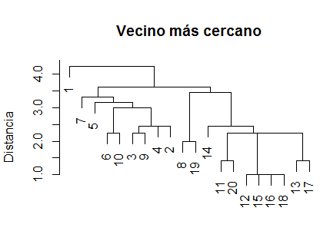
ESCUELA DE ESTADISTICA
INTRODUCCION AL ANÁLISIS MULTIVARIADO
CAPITULO II: ANALISIS DE AGRUPAMIENTOS
Presentado por Ricardo Alvarado Barrantes y Shirley Rojas Salazar

Slide 2
Características y usos del análisis de conglomerados
Fundamentos.
Aplicaciones.
Objetivos.

Slide 3
Fundamentos
Una habilidad básica de los seres vivientes es el agrupamiento de objetos similares para producir una clasificación.
Los seres humanos antiguos ya podían distinguir que muchos objetos compartían características tales como ser comestibles, venenosos, etc.
Los sustantivos en un lenguaje son esencialmente etiquetas para describir clases de cosas que comparten características en común. Por ejemplo, hay animales llamados gatos, tigres, felinos, etc.
La taxonomía es una ciencia que trata de los principios, métodos y fines de la clasificación, generalmente científica.

Slide 4
Fundamentos
Un investigador está interesado en encontrar una clasificación en la cual los individuos estén ordenados en un número pequeño de grupos o clústers más homogéneos.
Se desea que estos grupos sean excluyentes, es decir, no se traslapen.
Se busca un método que organice un conjunto grande y complejo de datos multivariados, donde las etiquetas sean una forma parsimoniosa de describir patrones de similitudes y diferencias en los datos.

Slide 5
Aplicaciones
En mercadeo es útil agrupar un gran número de clientes potenciales según sus necesidades. Las campañas publicitarias se pueden dirigir a diferentes tipos de consumidores según la clasificación realizada.
En psiquiatría la clasificación de pacientes con diferentes perfiles puede ayudar a buscar causas de enfermedades y a la vez mejorar métodos terapéuticos.
En medicina en general se dan los dos propósitos de la clasificación: predicción (separar enfermedades que requieren diferentes tratamientos) y etiología (búsqueda de causas de una enfermedad).

Slide 6
Objetivos del análisis de conglomerados
Realizar una partición de un conjunto de objetos en dos o más grupos basados en la similitud de esos objetos según una serie especificada de características.
Como técnica exploratoria se usa para desarrollar una clasificación objetiva de los objetos.
Puede generar hipótesis sobre la estructura de los objetos y utilizarse con propósitos confirmatorios a pesar de que su esencia es meramente exploratoria.
En tal caso una estructura propuesta de una forma teórica se puede comparar con la derivada del análisis de conglomerados.

Slide 7
Objetivos del análisis de conglomerados
El conocimiento de los grupos puede permitir una descripción sintética de un conjunto de datos multidimensional complejo. De ahí su uso en minería de datos.
Esta descripción sintética se consigue sustituyendo la descripción de todos los elementos de un grupo por la caracterización de general del grupo.

Slide 8
Método
Se trata de un método no supervisado, ya que el proceso ignora la variable respuesta que indica a que grupo pertenece realmente cada observación (si es que existe tal variable).
Esta característica diferencia al clustering de las técnicas supervisadas, que emplean un conjunto de entrenamiento en el que se conoce la verdadera clasificación.

Slide 9
Distancias
Entre individuos.
Entre grupos.

Slide 10
Similitud
La similitud entre sujetos es una medida de correspondencia o semejanza entre los sujetos que se piensa agrupar.
Las características que definen la similitud son predefinidas y se combinan en alguna medida de similitud calculada para todos los pares de sujetos.
Cada sujeto puede ser comparado con todos los demás usando esta medida.

Slide 11
Distancia entre individuos
Dadas los valores de las variables para los individuos i-ésimo y j-ésimo, interesa tener una medida de la distancia multidimensional entre esos dos individuos.
Si se cuenta con n individuos, la matriz de distancias es de tamaño nxn, con ceros en la diagonal, esto independientemente de q (número de variables).
La distancia es un concepto opuesto al de similitud, entre mayor similitud exista entre dos sujetos, menor es la distancia entre ellos y viceversa.

Slide 12
Distancia para variables continuas
Si todas las variables son continuas existen varias medidas de distancia. Las más comunes son:
Distancia Euclídea
Distancia de Mahalanobis
Distancia de Manhattan

Slide 13
Distancia Euclídea
La distancia más común es la Euclídea, definida por:
donde x_{ik} es el valor que toma el i-ésimo sujeto en la k-ésima variable, y X_{i} es el vector de q valores del i-ésimo sujeto: .
En dos dimensiones, es la medida de la hipotenusa del triángulo rectángulo que se forma a partir de los dos puntos que se están comparando.
El cuadrado de la distancia Euclídea (d²_{ij}) es otra medida de distancia que se puede usar en algunas ocasiones.

Slide 14
Distancia de Mahalanobis
Esta medida de distancia incluye un procedimiento de estandarización dentro de la distancia Euclídea.
No sólo hace una estandarización en los datos escalándolos en términos de su desviación estándar sino que ajusta según las correlaciones entre variables:
donde S es la matriz de covariancias de dimensión qxq.
Es invariante frente a transformaciones lineales de las variables.
Toma en cuenta las correlaciones entre variables.
No aumenta por el simple hecho de aumentar el número de variables, sino que aumentará cuando las nuevas variables den nueva información.

Slide 15
Distancia City-block (Manhattan)
En esta medida se usa el valor absoluto de las diferencias en lugar de su cuadrado:
El nombre nace de la idea de moverse en una ciudad como Manhattan pues, aunque la distancia más corta sería la Euclidea, ésta implica pasar a través de los edificios, mientras que esta distancia asemeja a caminar por las aceras para llegar de un punto a otro.
Es más robusta que la distancia euclídea debido a que no eleva al cuadrado las diferencias.
Tiene la restricción de que asume que las variables no están correlacionadas.

Slide 16
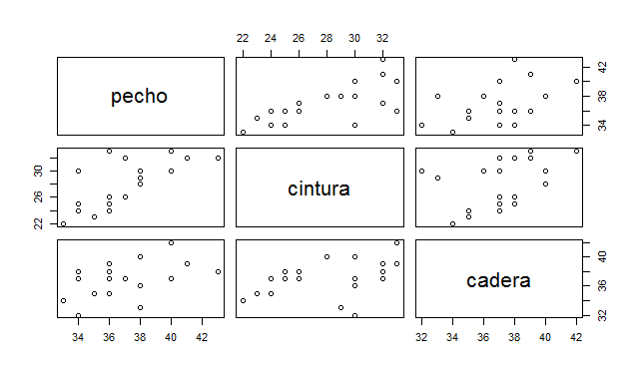
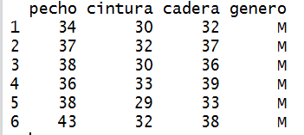
Ejemplo: medidas del cuerpo
Se cuenta con las medidas de tres variables del cuerpo para un grupo de 20 personas (10 hombres y 10 mujeres).
Las variables están medidas en pulgadas: pecho,cintura y cadera.
Gráficamente no se ve ningún agrupamiento especial.

Slide 17

Ejemplo: medidas del cuerpo

Slide 18
Correlación como medida de distancia
La correlación es una medida de distancia muy útil cuando la definición de similitud se hace en términos de patrón o forma y no de desplazamiento o magnitud.
Se toma como distancia 1 menos la correlación entre las puntuaciones de cada par de individuos. Los individuos funcionan como columnas o variables.

Slide 19
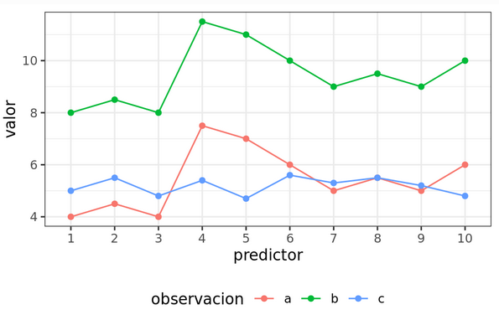
Correlación como medida de distancia
Se muestra el perfil de 3 observaciones. Según la distancia euclídea, las observaciones a y c son las más similares, mientras que según la correlación de Pearson, las observaciones más similares son a y b.

Slide 20
Correlación como medida de distancia
El coeficiente de correlación de Pearson tiene la desventaja de no ser robusto frente a valores atípicos a pesar de que se cumpla la condición de normalidad.
Si dos variables tienen un pico o un valle común en una única observación, por ejemplo, por un error de lectura, la correlación va a estar dominada por este registro a pesar de que entre las dos variables no haya correlación real alguna.
Lo mismo puede ocurrir en la dirección opuesta. Si dos variables están altamente correlacionadas excepto para una observación, en la que los valores son muy dispares, entonces la correlación existente quedará enmascarada.

Slide 21
Correlación de Jacknife
Consiste en calcular todos los posibles coeficientes de correlación entre dos variables si se excluye cada vez una de las observaciones y obtener el promedio de las mismas.
Esto atenúa el efecto de valores atípicos.
Se puede calcular la diferencia entre la correlación de Jackknife y la de Pearson obtenida con todas las observaciones. Esta diferencia multiplicada por n-1 se conoce como sesgo y sirve como indicativo de cuanto está influenciada la estimación de la correlación entre dos variables debido a un valor atípico.
A pesar de que el método de Jackknife permite aumentar la robustez de la correlación de Pearson, si los valores atípicos son muy extremos su influencia seguirá siendo notable.

Slide 22


Ejercicio
Busque un caso en que pueda interesar la similitud de perfiles entre individuos, que justifique el uso de la correlación como medida de distancia.

Slide 23

Actividad 1
Use los datos en el archivo “datoscor.Rdata” para ilustrar el uso de la correlación como distancia.
Introduzca un valor extremo y calcule las distancias usando correlación de Pearson y correlación de Jacknife.
Compare los resultados con los obtenidos con distancia Euclídea.

Slide 24
Distancia para variables binarias
Para variables binarias existe una serie de coeficientes de similitud que se calculan a partir de las coincidencias entre variables.
En un conjunto de q variables, al comparar el i-ésimo y j-ésimo individuo se cuenta:
a_{ij}: número de variables en las que ambos tienen 1.
b_{ij}: número de variables en las que sólo uno de los dos tiene 1.
c_{ij}: número de variables en las que ambos tienen 0.
q= a_{ij} +b_{ij} +c_{ij}
Las distancias se calculan a partir de los coeficientes de similitud haciendo: d_{ij}=1-s_{ij}.

Slide 25
Distancia para variables binarias
Coeficiente de Sokal y Michener:
(número de coincidencias entre el total)
Coeficiente de Jaccard:
(número de coincidencias de presencia
entre total de casos con al menos una presencia)
Coeficiente de Russel y Rao:
(número de coincidencias de presencia
entre el total)
Coeficiente de Dice-Sorensen:

Slide 26
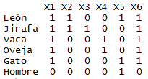
Ejemplo: animales
Se toman 6 variables binarias en 6 animales: X1=tiene cola, X2=es salvaje, X3=su cuello es largo, X4=es de granja, X5=es carnívoro, X6=camina sobre 4 patas.
a₁₂= 3 (1,1)
b₁₂= 2 (1,0) (0,1)
c₁₂= 1 (0,0)
q = 6 total

Slide 27
Distancia cuando hay varios tipos de variables
Cuando se tienen tanto variables métricas como variables nominales y/o ordinales se recomienda usar la distancia de Gower:
donde:
R_{h} = rango de la h-ésima variable cuantitativa,
β_{ij} = número de variables cualitativas que no son idénticas,
q = número total de variables.

Slide 28
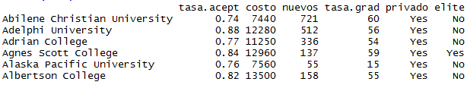
Ejemplo: universidades
Se cuenta con información de un gran número de universidades de los E.U.A de la edición de 1995 del US News and World Report.
Variables de tipo continuo:
Tasa de aceptación (número aceptados / número aplicaciones)
Costo de la matrícula para estudiantes de otros estados
Número de nuevos estudiantes
Tasa de graduación
Variables de tipo categórico (binarias):
Tipo de universidad (pública o privada)
Elite: si más del 50% de los estudiantes provienen de colegios del top-10%.

Slide 29


Ejemplo: universidades
Para el cálculo de la distancia de Gower se necesitan los rangos de las variables continuas:
RANGOS
Las dos variables cualitativas son idénticas
β₁₂=0

Slide 30
Ejercicio
Calcule la distancia entre Alberton College y Agnes Scott College.

Slide 31
Actividad 2
Prepare el laboratorio de Precálculo, ejercicios 1 al 3.

Slide 32
Distancias entre grupos (linkage)
A partir de una matriz de distancias entre individuos se puede derivar el concepto de distancia entre dos grupos.
Hay varias formas de definir la distancia entre dos grupos:
Vecino más cercano:
(single linkage)
Vecino más lejano:
(complete linkage)
Salto promedio:
Distancia de Ward:
donde g_{A} es el centroide del clúster A.

Slide 33
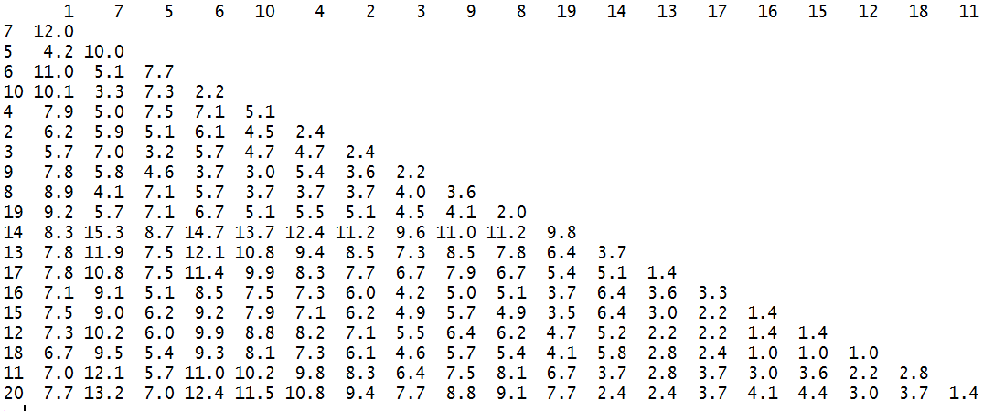
Ejemplo: Distancias entre 20 sujetos
La distancia entre el individuo 17 y el individuo 7 es 10.8.

Slide 34
Ejercicio
Tome los siguientes grupos:
A1 = {I10, I8, I16}, A2={I3, I12}, A3={I9}
Calcule la distancia entre A3 y A2 usando el vecino más cercano.
Calcule la distancia entre A1 y A3 usando el vecino más lejano.
Calcule la distancia entre A2 y A1 usando el salto promedio.

Slide 35
Consideraciones con las variables
Selección de variables.
Estandarización.
Valores extremos.

Slide 36
Selección de variables
Los clústers obtenidos sólo reflejan la estructura inherente de los datos para las variables utilizadas.
La selección de variables debe tomar en cuenta consideraciones teórico-conceptuales y prácticas.
Debe haber un racional que respalde el uso de las variables ya sea basado en teoría explícita, investigación pasada, o supuestos.
Deben incluirse sólo las variables que caracterizan los objetos que van a ser agrupados y están relacionadas con los objetivos del análisis.

Slide 37
Selección de variables
Este análisis no busca separar variables relevantes de irrelevantes.
La inclusión de variables irrelevantes incrementa la posibilidad de tener valores extremos.
Se recomienda examinar los resultados y eliminar variables que no se diferencian entre diferentes clústers.

Slide 38
Supuestos y restricciones
Este análisis no es una técnica inferencial sino descriptiva que busca cuantificar las características estructurales de una cantidad de individuos.
No hay requerimientos de distribuciones (normalidad, homoscedasticidad, linealidad) pero la multicolinealidad puede afectar los resultados.
Debe darse énfasis a la representatividad de una muestra para poder generalizar a la población.
Según lo que se tome en cuenta para realizar la clasificación puede llegarse a obtener diferentes grupos (personas según clase social vs consumo de alcohol).
Hay clasificaciones más útiles que otras (libros clasificados por materias vs clasificación por el color de su portada).

Slide 39
Estandarización
Variables con mayor dispersión tienen un mayor impacto en el valor final de similitud.
Hay una ponderación implícita de las variables basada en la dispersión relativa cuando se construyen algunas medidas de distancia.
Se puede realizar la estandarización de varias formas:
Convertir cada variable a puntajes estándar (restar la media y dividir por la desviación estándar de la variable).
Dividir los puntajes de cada variable por el rango de la misma.
Estandarizar cada caso dentro de sí mismo (se resta la media del individuo y se divide por la desviación estándar del individuo) para remover efectos de respuesta alta o baja por individuo. Esto es útil en datos de actitudes.

Slide 40
Valores extremos
El agrupamiento puede ser muy sensible a valores extremos.
Pueden ser verdaderas observaciones “aberrantes” que no son representativas de ningún grupo de la población.
Puede darse porque hay una sub-representación de algún grupo.
En cualquier caso se distorsiona la verdadera estructura.

Slide 41
Valores extremos
Un diagrama de perfiles cuando no hay demasiados objetos puede ayudar a detectar objetos que tienen perfiles con formas muy diferentes a todos los demás con valores extremos en alguna de las variables.
Si la observación detectada se considera que no representa a la población se debe eliminar.
Cuando hay muchas observaciones se puede usar la medida D² de Mahalanobis respecto al centroide de las observaciones. Aquellos puntos que tienen valores de D² mucho mayores que el resto se consideran atípicos.

Slide 42
Agrupamientos jerárquicos
Algoritmo.
Representación.

Slide 43
Métodos
Hay varios tipos de métodos de realizar el agrupamiento de objetos. Entre ellos están:
Técnicas jerárquicas: no se requiere saber de antemano el número de clústers.
Técnicas de partición: requiere que el usuario especifique de antemano el número de clústers.
Métodos combinados

Slide 44
Agrupamiento jerárquico aglomerativo
No se realiza una partición única de los datos en un número específico de clases o grupos en un único paso.
Se realiza una serie de particiones a partir de n clústers donde cada uno contiene sólo un individuo.
Se hacen fusiones sucesivas de los clústers ya formados.
Las fusiones son irreversibles, es decir, si dos individuos ya se han puesto en un mismo clúster, éstos no podrán aparecer en diferentes grupos en etapas subsecuentes.
Al final todos llegan a fusionarse en un solo grupo.
El investigador debe decidir cuál es el número de clústers que da el mejor ajuste.

Slide 45
Algoritmo
Paso inicial: se comienza con los clústers C₁,…,C_{n} cada uno con un individuo.
Se busca el par de clústers C_{i}, C_{j} que presentan la distancia entre clústers más pequeña entre todos los pares de clústers, es decir,
Se une C_{i} en C_{j} y se borra C_{i}: . El número de clústers se reduce en uno.
Si el número de clústers ha llegado a uno se detiene, de lo contraro se vuelve al paso 1).

Slide 46
Representación
Un dendrograma es un tipo de representación gráfica o diagrama de datos en forma de árbol que organiza los datos en subcategorías que se van dividiendo hasta llegar al nivel de detalle deseado (asemejándose a las ramas de un árbol que se van dividiendo en otras sucesivamente).
Permite apreciar las relaciones de agrupación entre los datos e incluso entre grupos de ellos.
Observando las sucesivas subdivisiones podemos hacernos una idea sobre los criterios de agrupación de los mismos, la distancia entre los datos según las relaciones establecidas, etc.

Slide 47
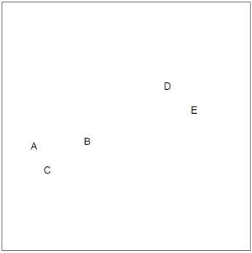
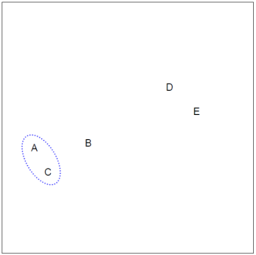
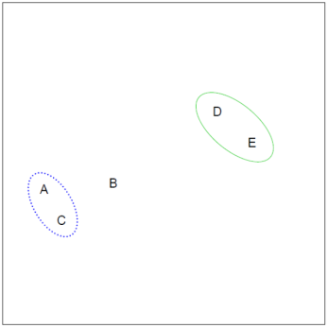
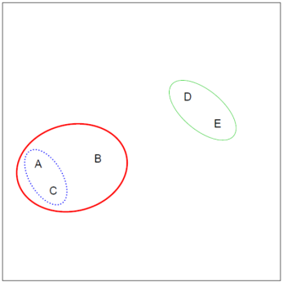
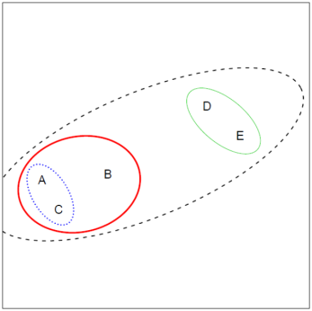
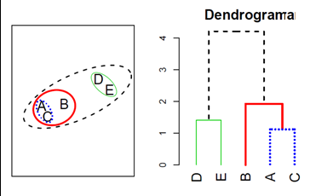
Construcción y representación

Slide 48
Ejemplo
El individuo x₁₈ está tan cerca del x₁₆, x₁₅ y x₁₂. Éstos son los pares de vecinos más cercanos.
El x₁₈ se puede unir a cualquiera de ellos.

Slide 49
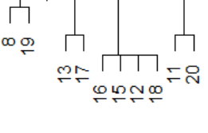
Ejemplo
Supóngase que C₁₈ se une al C₁₆ y se forma el C₁₈={x₁₈,x₁₆} y C₁₆ desaparece.
La distancia entre C₁₈ y los otros individuos es la distancia más cercana entre x₁₈ y los otros individuos y x₁₆ y los otros. Esta distancia mínima es 1 con x₁₅ y con x₁₂.
Se hace C₁₈={x₁₈,x₁₆,x₁₅} y C₁₅ desaparece.
Se hace C₁₈={x₁₈,x₁₆,x₁₅,x₁₂} y C₁₂ desaparece.
Ahora la distancia más pequeña entre C₁₈ y los demás puntos es 2.2, mientras que hay una distancia de 1.4 entre C₁₁ y C_{20,} así como entre C₁₃ y C₁₇.
Se hace C₁₁={x₁₁,x₂₀} y C₂₀ desaparece.
Se hace C₁₃={x₁₃,x₁₇} y C₁₇ desaparece.
La siguiente distancia más pequeña es entre 8 y 19 que es 2.0, entonces se hace C₈={x₈,x₁₉} y C₁₉ desaparece.
C₈
C₁₃
C₁₈
C₁₁

Slide 50
Ejemplo

Slide 51
Poda del dendograma
Una vez obtenido el dendograma se requiere escoger una partición de los objetos a partir del gráfico.
Se traza una línea horizontal a cierta altura y de ahí se obtiene un cierto número de ramas separadas.
De forma informal se puede examinar el tamaño de los cambios en altura en el dendograma y se toma un cambio «grande» para poner ahí la línea horizontal.

Slide 52
Propiedades del dendograma
Dada la longitud variable de las ramas, siempre existe un intervalo de altura para el que cualquier corte da lugar al mismo número de clusters.
Con un solo dendrograma se dispone de la flexibilidad para generar cualquier número de clusters desde 1 a n. La selección del número óptimo puede valorarse de forma visual, tratando de identificar las ramas principales según la altura a la que ocurren las uniones.

Slide 53
Representación con componentes principales
Una vez que se ha decidido podar en un punto el dendograma, se forman los clústers sugeridos.
Se obtienen los dos primeros componentes principales a partir de las variables incluidas en el análisis.
Se hace un gráfico con las puntuaciones de los dos primeros componentes y se ponen colores según los clústers establecidos.
El método del vecino más cercano (ver pág. siguiente) tiende a presentar un problema de encadenamiento: tendencia a incorporar puntos intermedios dentro de un clúster ya existente.
Esto ilustra que a veces las soluciones del método del vecino más cercano son dispersas y no son tan útiles.

Slide 54
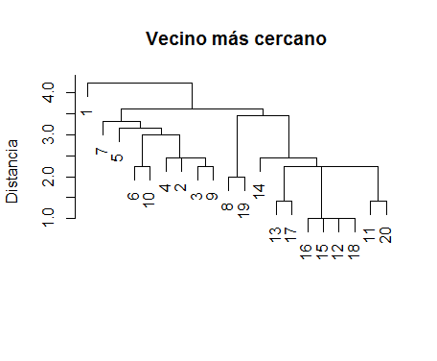
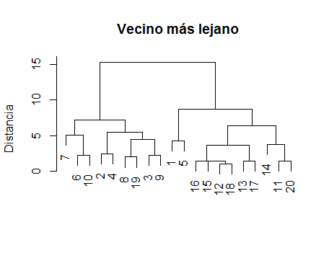
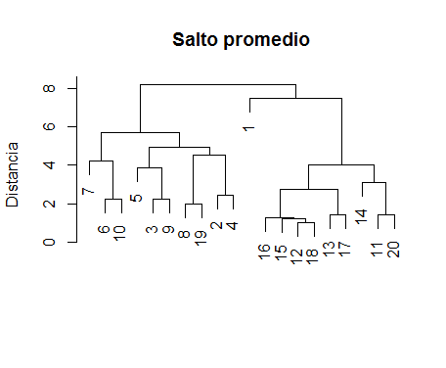
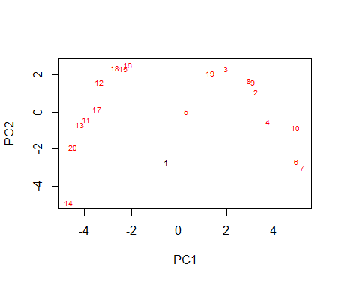
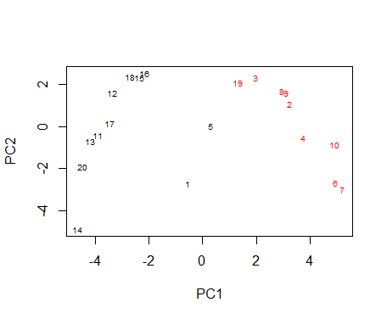
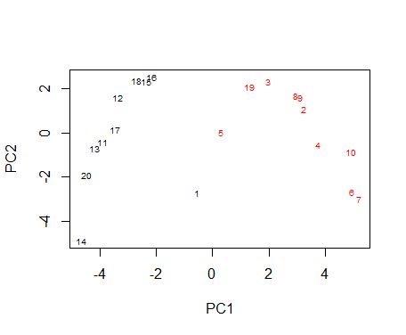
Ejemplo:
En cada dendograma se hace un corte de tal forma que queden sólo dos grupos para ver si coincide con los dos géneros.
No es consistente
Aislado
Aislado
Mujer parecida más a los hombres
Algunos individuos de forma consistente se agrupan juntos con cualquiera de las distancias entre grupo usada.
En cambio otros no siempre se mantienen juntos.
El individuo 1 parece aislarse de todos.

Slide 55
Actividad 3
Continúe el laboratorio de Precálculo, ejercicios 4 a 8.

Slide 56
Método k-medias y k-medoides
k-medias.
k-medoides y CLARA.
k-medias jerárquico.
Métodos difusos.

Slide 57
Partición por k-medias
Para un número determinado k se busca la partición que minimiza algún criterio de decisión, para el cual tener valores más bajos es una indicación de una buena solución.
El criterio más común es la suma de cuadrados dentro de grupo (SCDG). Dentro del j-ésimo grupo se obtiene SCDG_{j} como la suma de las distancias euclídeas cuadráticas de cada punto en el j-ésimo cluster respecto al centroide de ese clúster.
La SCDG total es simplemente la suma de las SCDG_{j}.
Si se intenta considerar todas las posibles particiones del conjunto de datos en k grupos se puede llegar a números extremadamente altos de posibilidades, lo cual hace el problema computacionalmente impráctico.

Slide 58
Algoritmo 1
Paso inicial: se toma una partición arbitraria en k clústers que puede venir del resultado de otro método de agrupamiento.
Se calcula la SCDG dela partición inicial.
Se calcula la SCDG producida al mover cada individuo del clúster en que se encuentra hacia otro clúster.
Se realiza el cambio que lleva a la mayor disminución en el criterio.
Repetir pasos 1) y 2) hasta que ningún movimiento produzca disminuciones en el criterio.

Slide 59
Algoritmo 2
Paso inicial: se toma una partición arbitraria en k clústers que puede venir del resultado de otro método de agrupamiento.
Se obtiene el centroide de cada clúster.
Se asigna cada observación al grupo con el centroide más cercano.
Repetir pasos 1) y 2) hasta que no se observen movimientos de observaciones entre clústers.

Slide 60
Desventajas
Este método no es invariante ante cambios de escala.
Impone una estructura esférica en los datos aún cuando no se comporten de esa forma.
Las agrupaciones resultantes pueden variar dependiendo de la asignación aleatoria inicial de los centroides. Para minimizar este problema se recomienda repetir el proceso de clustering entre 25-50 veces y seleccionar como resultado definitivo el que tenga menor SCDG. Aun así, solo se puede garantizar la reproducibilidad de los resultados si se emplean semillas.
Presenta problemas de robustez frente a valores atípicos. La solución es excluirlos o recurrir a otros métodos de clustering más robustos como K-medoides.

Slide 61
Partición por k-medoides
Medoide: elemento dentro de un cluster cuya distancia promedio entre él y todos los demás elementos del mismo cluster es lo menor posible.
Es el elemento ubicado más hacia el centro del cluster y, por lo tanto, puede considerarse como el más representativo.
El hecho de utilizar medoides en lugar de centroides hace de K-medoids un método más robusto que K-medias, viéndose menos afectado por valores atípicos o ruido. A modo de idea intuitiva puede considerarse como la analogía entre media y mediana.

Slide 62
Algoritmo PAM (partitioning around medoids)
Paso inicial: se toman aleatoriamente k observaciones como medoides iniciales. Previamente se obtiene la matriz de distancias entre todas las observaciones.
Se asigna cada observación al grupo representado por el medoide más cercano.
Para cada uno de los clusters creados, comprobar si seleccionando otra observación como medoide se consigue reducir la distancia promedio del cluster, si esto ocurre, seleccionar la observación que consigue una mayor reducción como nuevo medoid.
Si al menos un medoide ha cambiado en el paso 2, volver al paso 1, de lo contrario, se termina el proceso.

Slide 63
Observaciones sobre k-medoides
Por lo general, este método se utiliza cuando se conoce o se sospecha de la presencia de valores atípicos.
Es recomendable utilizar como medida de similitud la distancia de Manhattan, ya que es menos sensible a valores atípicos que la euclídea.
Para conjuntos de datos grandes necesita muchos recursos computacionales. En tal situación se recomienda aplicar el método CLARA.

Slide 64
CLARA (clustering large applications)
Combina la idea de k-medoides con remuestreo para aplicarlo a grandes volúmenes de datos.
Se selecciona una muestra aleatoria de un tamaño determinado y se aplica el algoritmo de PAM para encontrar los clústers óptimos acorde a esa muestra.
Utilizando esos medoides se agrupan las observaciones de toda la base de datos.
Se calcula la suma de las distancias entre cada observación de la base de datos y su correspondiente medoide.
Se repite este proceso un número predeterminado de veces con el objetivo de reducir el sesgo de muestreo.
Se seleccionan como clústers finales los obtenidos con aquellos medoides que han conseguido la menor suma total de distancias.

Slide 65
Método combinado: k-medias jerárquico
El método de k-medias sufre las limitaciones de necesitar que se especifique el número de clústers de antemano y de que sus resultados puedan variar en función de la iniciación aleatoria.
Se aplica un método jerárquico y se poda el dendograma en k clústers.
Se calcula el centro de cada clúster.
Se aplica k-medias usando como centroides iniciales los centros calculados en el paso anterior.

Slide 66
Método difuso (fuzzy)
Cada observación, puede pertenecer potencialmente a varios clústers. Por lo tanto, cada observación tiene asignado un grado de pertenencia a cada uno de los clústers.
Fuzzy c-means (FCM) es uno de los algoritmos más empleados para generar clustering difusos. Se asemeja en gran medida al algoritmo de k-medias pero con dos diferencias:
La definición de centroide empleada por c-means es: la media de todas las observaciones del cluster ponderada por la probabilidad de pertenecer al cluster.
Devuelve para cada observación la probabilidad de pertenecer a cada cluster.

Slide 67
Clusters basados en modelos
Considera que las observaciones proceden de una distribución que es a su vez una combinación de dos o más componentes (clústers), cada uno con una distribución propia.
Cada clúster puede estar descrito por cualquier función de densidad, pero usualmente se asume que siguen una distribución normal multivariante.
Para estimar los parámetros que definen la función de distribución de cada clúster se recurre al algoritmo de Expectation-Maximization (EM). Este resuelve distintos modelos en los que el volumen, forma y orientación de las distribuciones pueden considerarse iguales para todos los clústers o distintas para cada uno. Por ejemplo, un posible modelo es: volumen constante, forma variable, orientación variable.

Slide 68
Actividad 4
Continúe el laboratorio de Precálculo, ejercicios 9 a 23.

Slide 69
Validación
Tendencia.
Número de clústers.
Calidad de los clústers.

Slide 70
Validación
Si se aplica el mismo método a una segunda muestra de la misma población ¿Se obtendrían los mismos grupos?
La validación de clústers es el proceso por el cual se evalúa la veracidad de los grupos obtenidos.
Consideraciones para validar los clústers:
Estudio de la tendencia.
Elección del número óptimo de clústers.
Estudio de la calidad de los clústers.

Slide 71
Estudio de la tendencia: estadístico Hopkins
Se puede aplicar el estadístico Hopkins (H) mediante el cálculo de la probabilidad de que dichos datos procedan de una distribución uniforme, es decir, estudia la distribución espacial aleatoria de las observaciones.
Valores de H en torno a 0.5 indican que los datos estudiados se distribuyen uniformemente y que por lo tanto no tiene sentido aplicar clustering. Cuanto más se aproxime a 0 el estadístico H, más evidencias se tienen a favor de que existen agrupaciones en los datos y de que, si se aplica clustering correctamente, los grupos resultantes serán reales.

Slide 72
Estudio de la tendencia: evaluación visual
Se calcula una matriz de distancias euclídeas entre todos los pares de observaciones.
Se reordena la matriz de distancias de forma que las observaciones similares están situadas cerca unas de otra.
Se representa gráficamente la matriz de distancias ordenada, empleando un gradiente de color para el valor de las distancias. Si existen agrupaciones subyacentes en los datos se forma un patrón de bloques cuadrados.

Slide 73
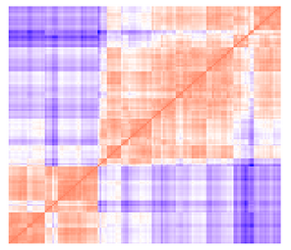
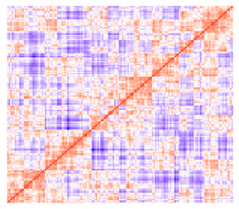
Estudio de la tendencia: evaluación visual
Sí hay una estructura de grupos
No hay una estructura de grupos

Slide 74
Elección del número de clústers
Es un proceso bastante subjetivo que depende en gran medida del tipo de clustering empleado y de si se dispone de información previa sobre los datos con los que se está trabajando, por ejemplo, estudios anteriores pueden sugerir o acotar las posibilidades.
Se han desarrollado varias estrategias que ayudan en el proceso:
Método del codo
Método de la silueta promedio
Estadístico GAP

Slide 75
Método del codo
Para determinar un número adecuado k de clústers se busca el valor mínimo de la SCDG para un k fijo, y se va moviendo el valor de k.
Conforme el número k crece, la SCDG siempre decrece.
Se grafican los valores de SCDG contra k y se busca una forma de «codo» en el gráfico como un indicador del punto más adecuado.

Slide 76

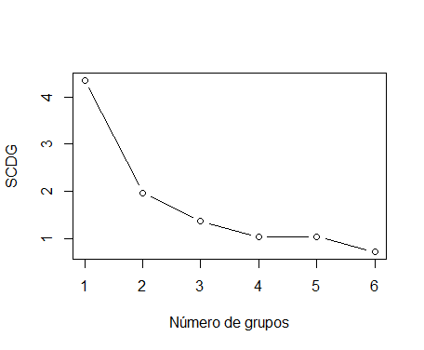
Ejemplo
Las variancias de las tres variables son muy diferentes.
Se divide cada variable por su rango antes de aplicar el algoritmo.
Se calcula la SCDG para diferentes números de grupos y se observa que a partir de 2 grupos la disminución en este criterio es poca.

Slide 77
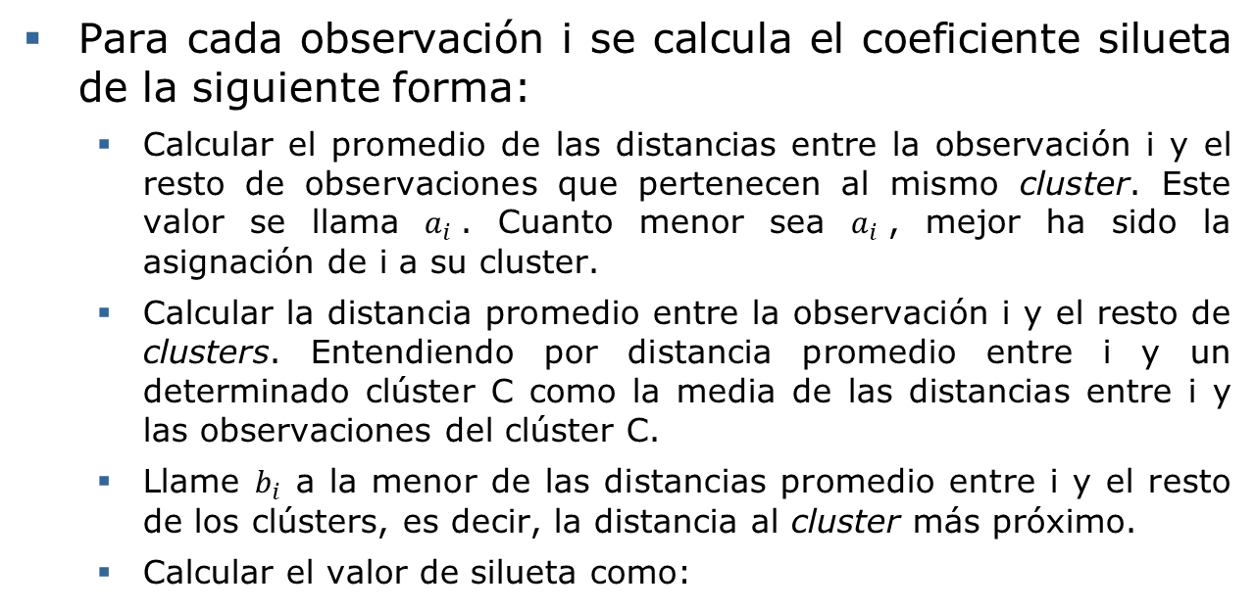
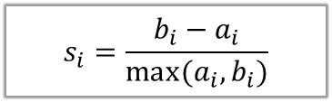
Método de la silueta promedio

Slide 78
Método de la silueta promedio
El número óptimo de clústers es aquel que maximiza la media del coeficiente de silueta de todas las observaciones.
En el caso de clustering jerárquico, es necesario cortar el árbol para cada uno de los valores de k antes de calcular los coeficientes de silueta.

Slide 79
Estadístico GAP
Este estadístico compara, para diferentes valores de k, la varianza total intra-cluster observada frente al valor esperado acorde a una distribución uniforme de referencia.
La estimación del número óptimo de clusters es el valor k con el que se consigue maximizar el estadístico gap, es decir, encuentra el valor de k con el que se consigue una estructura de clusters lo más alejada posible de una distribución uniforme aleatoria.
Este método puede aplicarse a cualquier tipo de clustering.

Slide 80
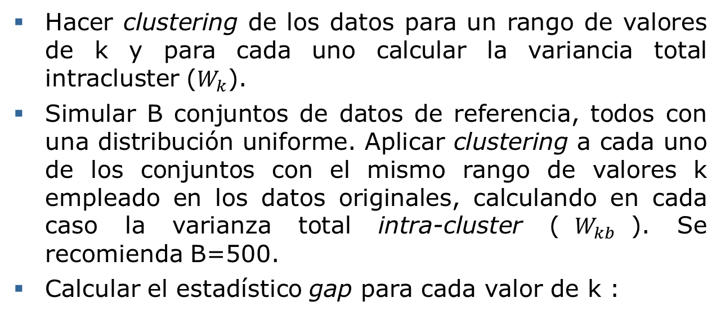
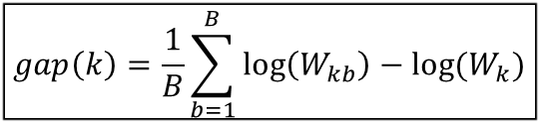
Construcción de estadístico GAP

Slide 81

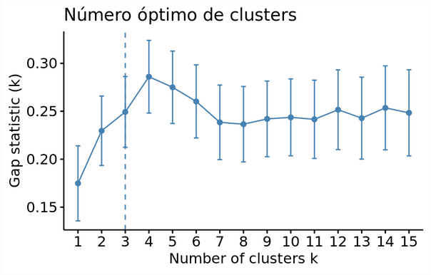
Construcción de estadístico GAP
Identificar el número de clusters óptimo como el menor de los valores k para el que el estadístico gap se aleja menos de una desviación estándar del siguiente k, es decir:

Slide 82
Observaciones sobre el número de clústers
Los métodos codo, silueta y gap no tienen por qué coincidir exactamente en su estimación del número óptimo de clústers, pero tienden a acotar el rango de posibles valores. Por esta razón es recomendable calcular los tres y en función de los resultados decidir.
Además de estos tres métodos, existen en la bibliografía muchos otros desarrollados también para identificar el número óptimo de clústers.
La función NbClust () del paquete NbClust incorpora 30 índices distintos, dando la posibilidad de calcularlos todos en un único paso. Esto último es muy útil, ya que permite identificar el valor en el que coinciden más índices, aportando seguridad de que se está haciendo una buena elección.

Slide 83
Calidad de los clústers
Validación interna (no supervisado):
Estabilidad
Ancho de silueta
Indice de Dunn
Validación externa (supervisado):
Indices de similitud (restringido a casos con información adicional)
Significancia:
Remuestreo bootstrap (costoso computacionalmente)

Slide 84
Validación interna
La idea principal detrás del clustering es agrupar las observaciones de forma que sean similares a aquellas que están dentro de un mismo clúster y distintas a las de otros clústers, es decir, que la homogeneidad o cohesión sea lo mayor posible a la vez que lo es la separación entre clústers.
Dado que la homogeneidad y la separación siguen tendencias opuestas (a mayor número de clústers la homogeneidad aumenta, pero la separación disminuye), algunos de los índices más frecuentemente empleados para la validación interna de clusters combinan ambas medidas, dos de ellos son: el ancho de silueta y el índice Dunn.

Slide 85
Ancho de silueta
El valor de silueta puede estar entre -1 y 1, siendo valores altos un indicativo de que la observación se ha asignado al clúster correcto. Cuando su valor es próximo a cero significa que la observación se encuentra en un punto intermedio entre dos clústers. Valores negativos apuntan a una posible asignación incorrecta de la observación.

Slide 86
Ancho de silueta
Permite evaluar el resultado del clustering a múltiples niveles:
La calidad de asignación de cada observación por separado, permitiendo identificar potenciales asignaciones erróneas.
La calidad de cada clúster a partir del promedio de los valores de silueta de todas las observaciones que lo forman. Si, por ejemplo, se han introducido demasiados clústers, es muy probable que algunos de ellos tengan un valor promedio mucho menor que el resto.
La calidad de la estructura de clústers en su conjunto a partir del promedio de todos los valores de silueta.

Slide 87
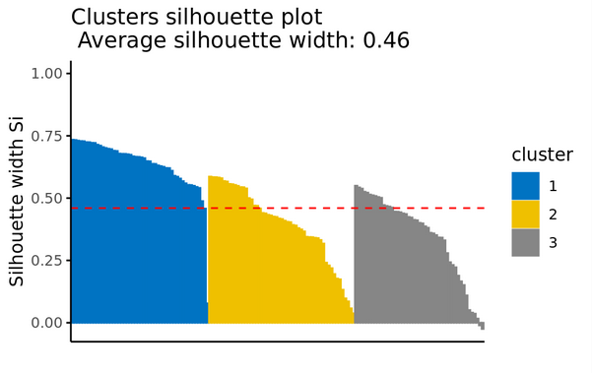
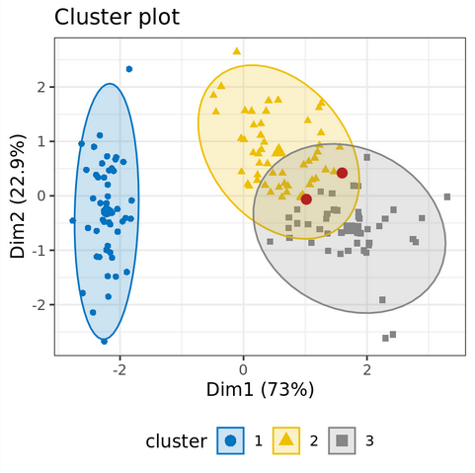
Ancho de silueta
Los clústers 2 y 3 (amarillo y gris) tienen observaciones con valores de silueta próximos a 0 e incluso negativos, lo que indica que esas observaciones podrían estar mal clasificadas. Cabe esperar que sean observaciones que están situadas en la frontera entre los clústers 2 y 3.

Slide 88
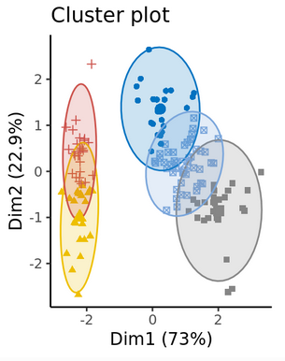
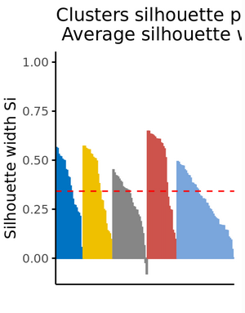
Ancho de silueta
Al aumentar el número de clústers a 5 hay mucho menor distancia entre clústers, lo cual se refleja en mucho más individuos con valores de silueta cercanos a 0.

Slide 89
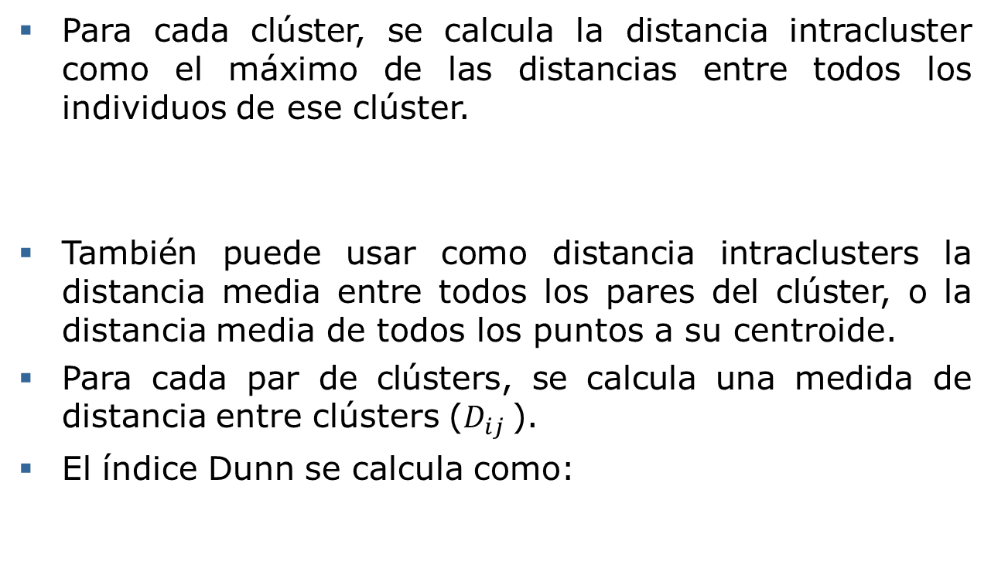
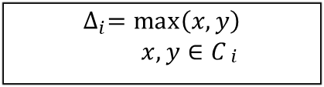

Indice Dunn

Slide 90
Indice Dunn
Si la estructura contiene clusters compactos y bien separados, el numerador es grande y el denominador pequeño, dando lugar a valores altos de D.
El objetivo es maximizar el índice Dunn.
Esta forma de evaluar la calidad del clustering tiene un inconveniente. Si todos los clusters tienen un comportamiento ideal excepto uno, cuya calidad es baja, dado que el denominador emplea el máximo en lugar de la media, el índice estará totalmente influenciado por este clúster enmascarando al resto. Es importante tener en cuenta que se trata de un indicador de tipo “el peor de los casos”.

Slide 91
Mapas de calor (heatmaps)
Los mapas de calor son el resultado obtenido al representar una matriz de valores en la que, en lugar de números, se muestra un gradiente de color proporcional al valor de cada variable en cada posición.
La combinación de un dendrograma con un heatmap permite ordenar por semejanza las filas y/o columnas de la matriz, a la vez que se muestra con un código de colores el valor de las variables.
Se consigue así representar más información que con un simple dendrograma y se facilita la identificación visual de posibles patrones característicos de cada cluster.

Slide 92
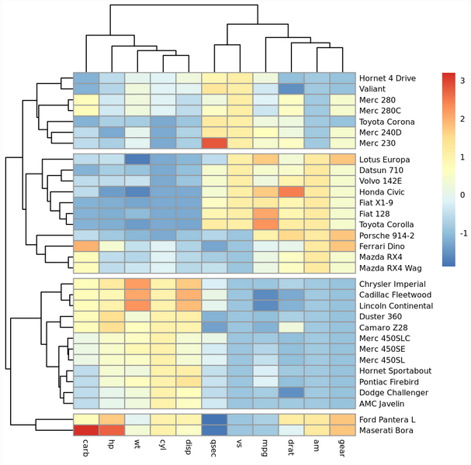
Mapas de calor (heatmaps)

Slide 93
Actividad 5
Termine el laboratorio de Precálculo, ejercicios 24 a 29.

